Slide 1


Slide 2

Proyecto académico: Línea de producción de cerámicos
Automatización de Procesos de Manufactura.
Departamento de Ingeniería Mecánica y Mecatrónica
Facultad de Ingeniería
Sede Bogotá.

Slide 3




Integrantes
Carlos Caucalí
Eduardo Cuadros
Carlos Sánchez
Jonathan Begambre

Slide 4



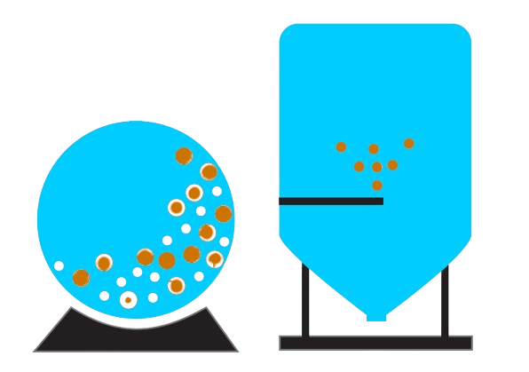


Proceso de fabricación [1]
Extracción de materia prima
Molienda y formulación
Cocción roja y Cocción blanca
Conformado
Preparación molienda
Prensado
Húmeda y Seca
Extrusión
Automatización de Procesos de Manufactura– Ingeniería Mecatrónica
Sede Bogotá

Slide 5



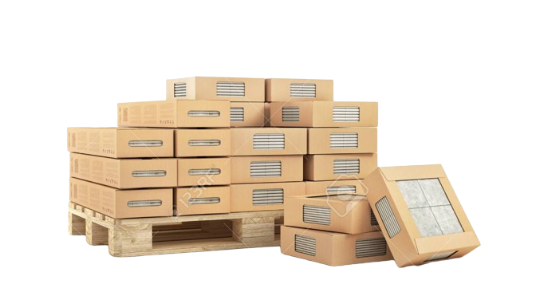

Proceso de fabricación [1]
Secado
Preparación de esmalte y decoración
Conformado
Engobe, esmaltado y decoración
Clasificación y empaque
Cocción
Automatización de Procesos de Manufactura– Ingeniería Mecatrónica
Sede Bogotá

Slide 6
Variaciones por producto [1], [2]
Cocción roja
Molienda seca, prensado, secado, cocción, esmaltado y cocción (bi-cocción)
Azulejo, revestimiento poroso
Molienda húmeda, prensado, secado, esmaltado y cocción
Pavimento gresificado
Molienda seca, extrusión, secado, esmaltado(opcional) y cocción
Gres rústico
Automatización de Procesos de Manufactura– Ingeniería Mecatrónica
Sede Bogotá

Slide 7
Variaciones por producto [1], [2]
Cocción blanca
Molienda húmeda, prensado, secado, esmaltado y cocción
Gres porcelánico
Molienda húmeda, prensado, secado, esmaltado, cocción y pulido
Gres porcelánico pulido
Molienda húmeda, prensado, secado, cocción y pulido
Gres técnico
Automatización de Procesos de Manufactura– Ingeniería Mecatrónica
Sede Bogotá

Slide 8
Características empresa
Empresa mediana en la industria.
Etapas de producción independientes.
2 turnos de 8 horas cada uno.
Debido a su tamaño, la empresa recibe las materias primas ya preparadas.
Automatización de Procesos de Manufactura– Ingeniería Mecatrónica
Sede Bogotá

Slide 9
Productos seleccionados
3 variedades de productos:
Gres porcelánico 60 cm x 60 cm
Gres porcelánico pulido
60 cm x 60 cm
Gres técnico
60 cm x 60 cm

Slide 10
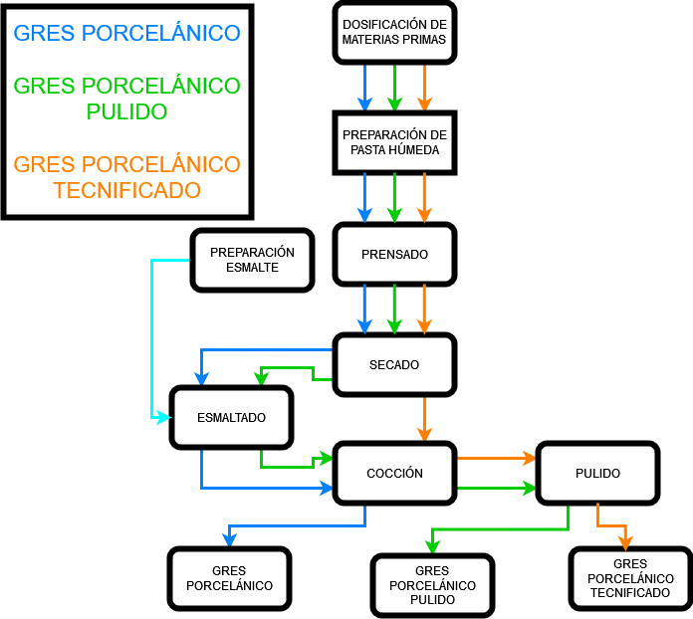
Información de producción
¿Qué se puede automatizar?
Transporte entre etapas.
Control de calidad.
Inicio y fin de procesos.
Empaque y almacenamiento.

Slide 11
Volumen seleccionado
Cajas de 6 baldosas de 60x60 cm. 1 caja tiene 2,16 m^2
8000
m^2/día
500
m^2/hora
5,76 segundos
por metro cuadrado
4
cajas/min
8,33
m^2/min
Automatización de Procesos de Manufactura– Ingeniería Mecatrónica
Sede Bogotá

Slide 12
Referencias Bibliográficas
[1]. M. Abad, “Guia de proceso industrial para la fabricación de baldosas cerámicas”, Tesis de grado, Facultad de arquitectura y diseño, Universidad Internacional del Ecuador, Loja, Ecuador, 2013
[2]. Centro de Tecnologías Limpias (CTL). (2012). Guía de Mejores Técnicas Disponibles para el Sector de Fabricación de Baldosas Cerámicas en la Comunidad Valenciana. Obtenido de Generalitat Valenciana: http://www.cma.gva.es
[3]. Baldosas cerámicas: conceptos básicos, tipos y características - Tipos de BaldosasTomda de https://www.rubi.com/es/blog/baldosas-ceramicas/ 10 de marzo del 2024
Automatización de Procesos de Manufactura – Ingeniería Mecatrónica
Sede Bogotá

Slide 13
Gracias

